Slide 1

TAITH
AFON
AROLYGU AFON
DEUNYDD GWEITHDY

Slide 2

TAITH
AFON
ERBYN DIWEDD Y GWEITHDY, BYDDWN YN...
Gallu adnabod mathau o lygredd dwr yn weledol
Deall o ble mae gwahanol lygreddau’n dod
Adnabod dulliau atal i ddiogelu iechyd afon

Slide 3
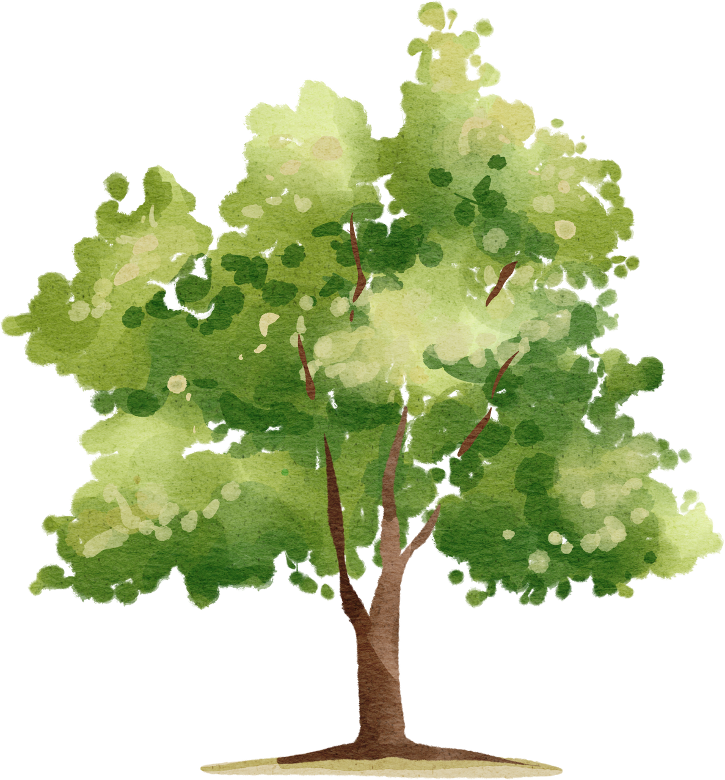
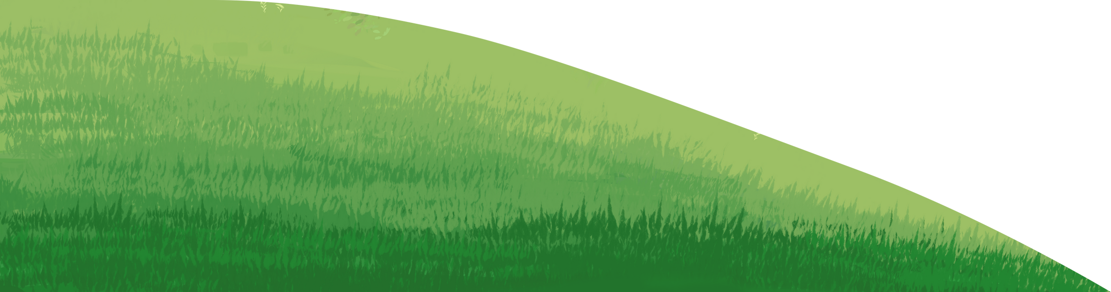
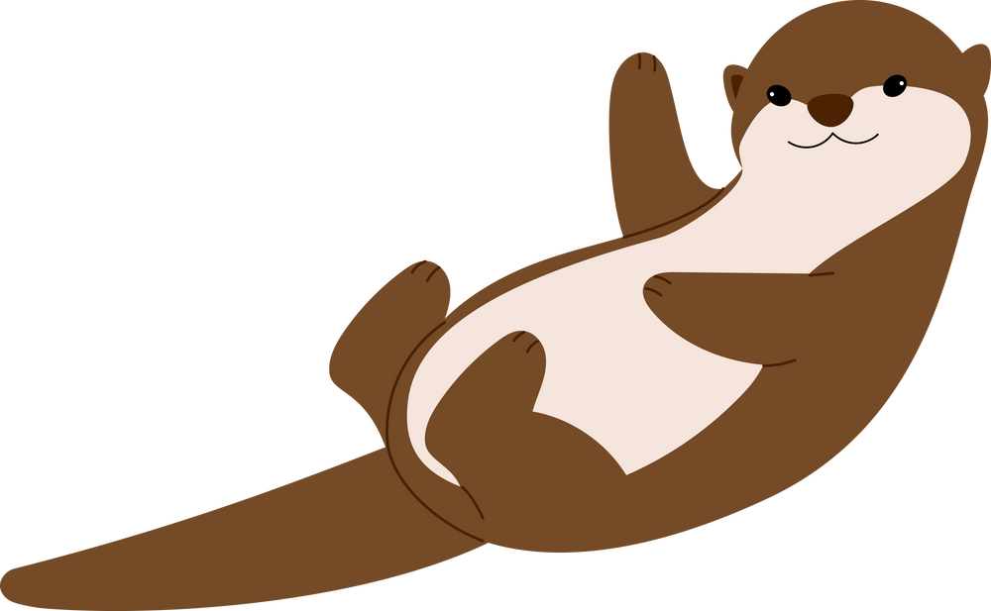
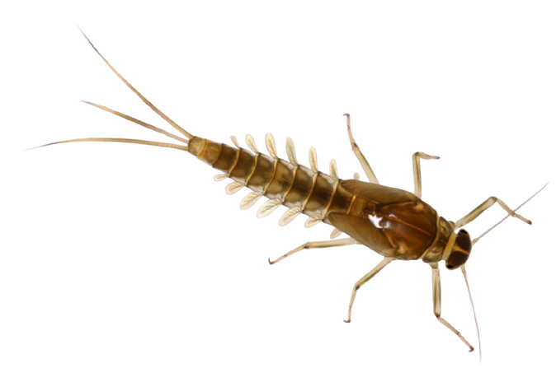
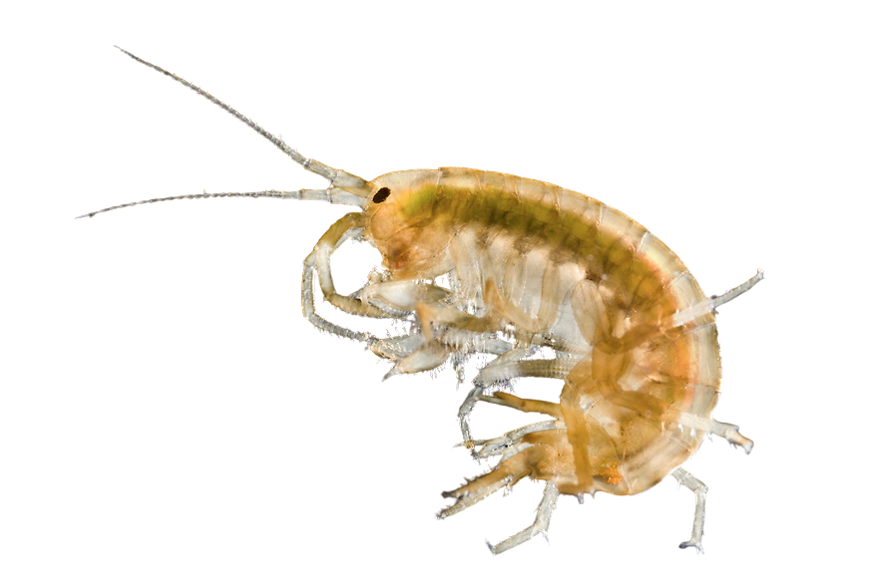
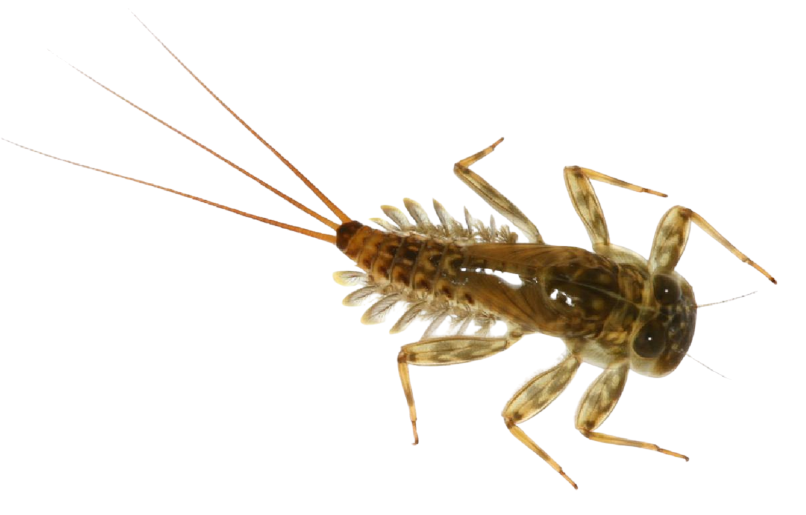
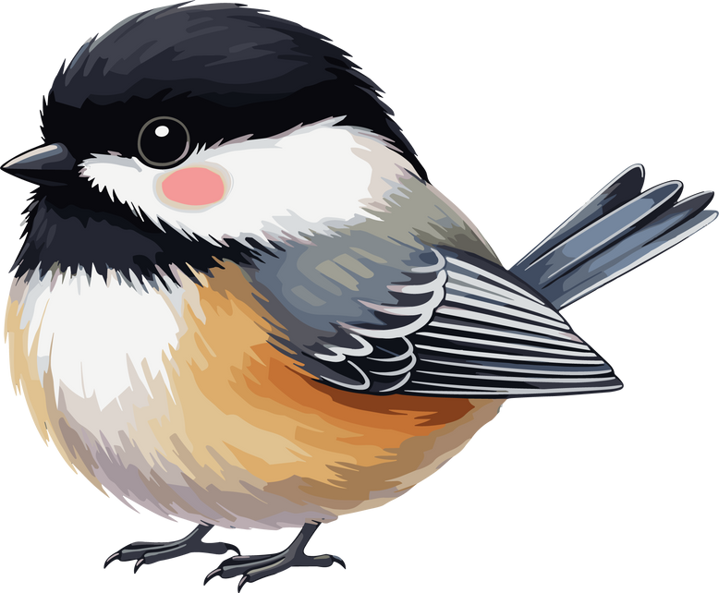
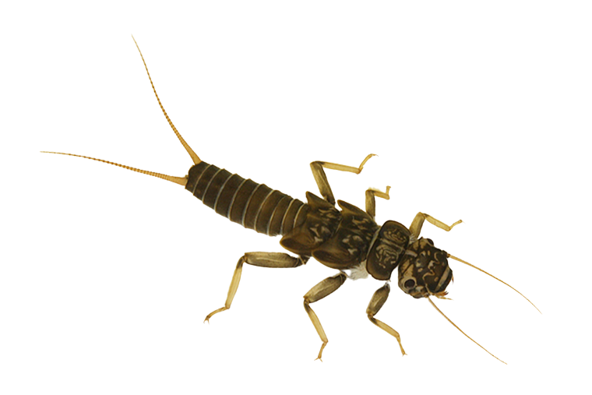
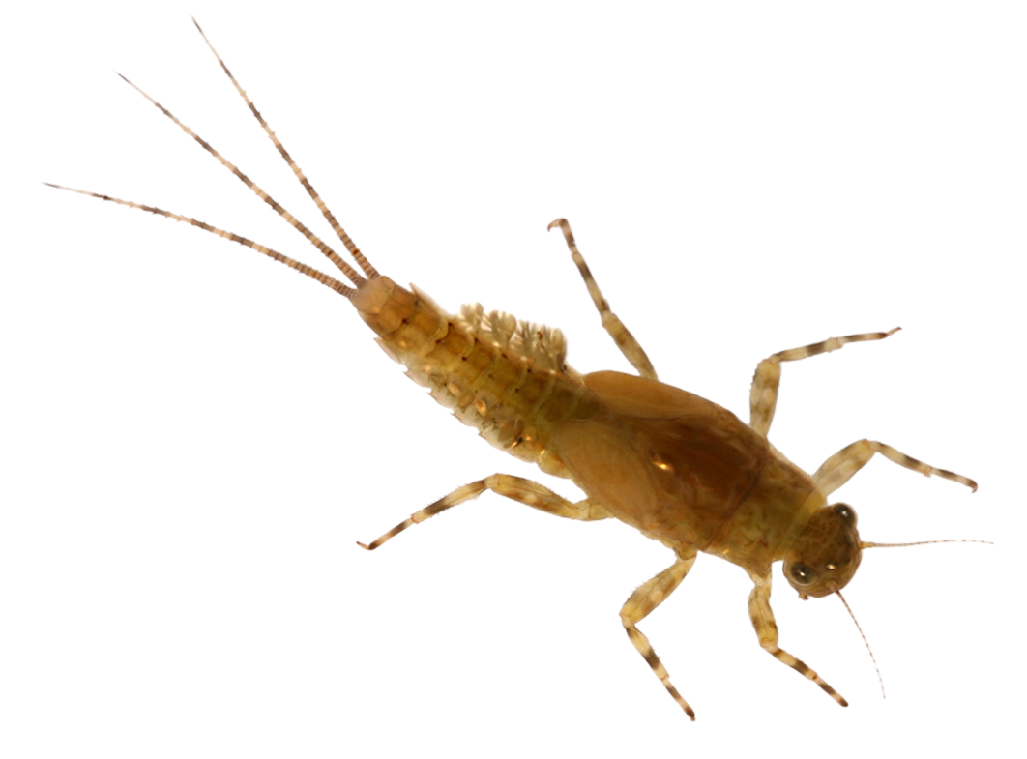
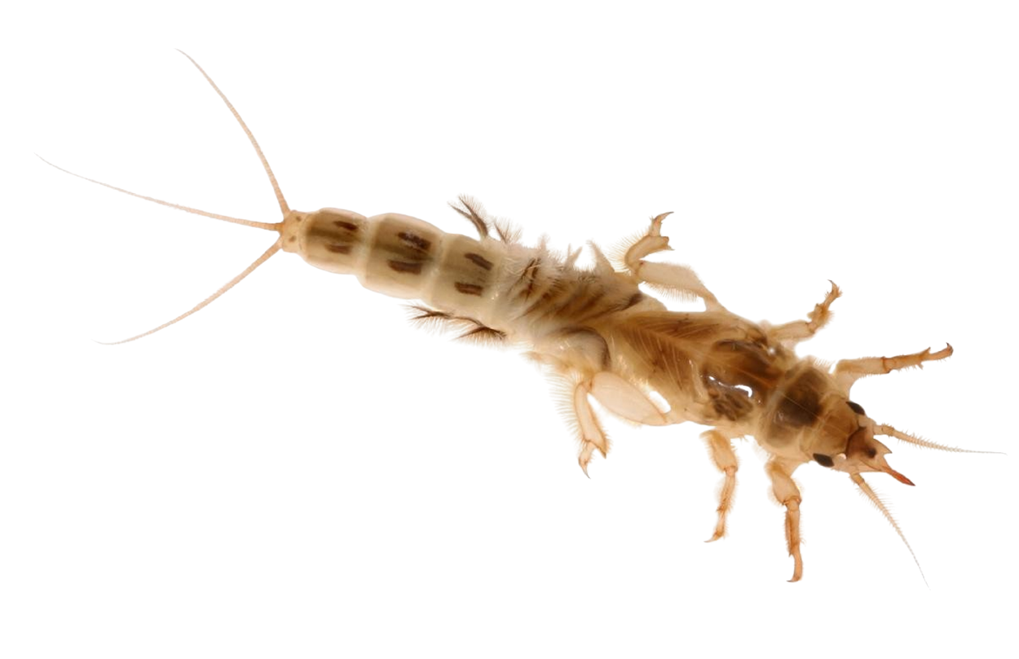
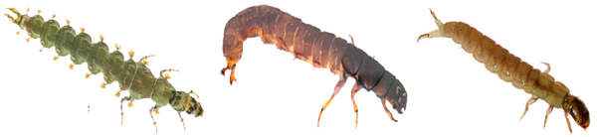
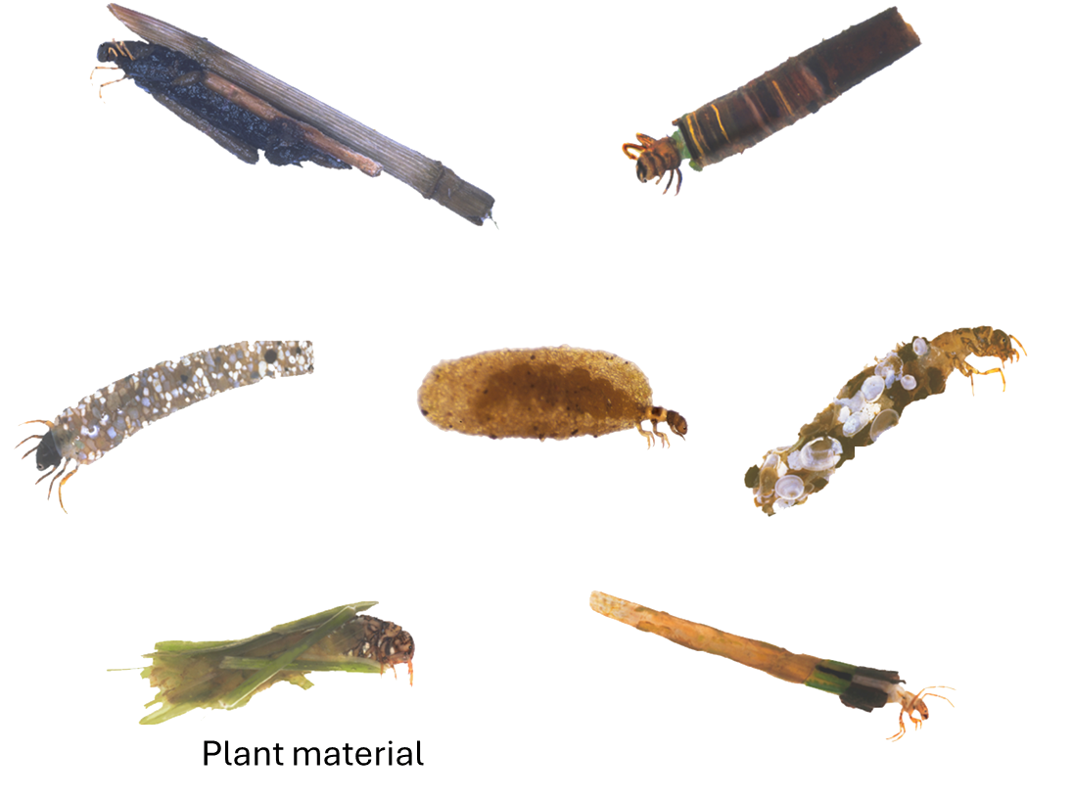
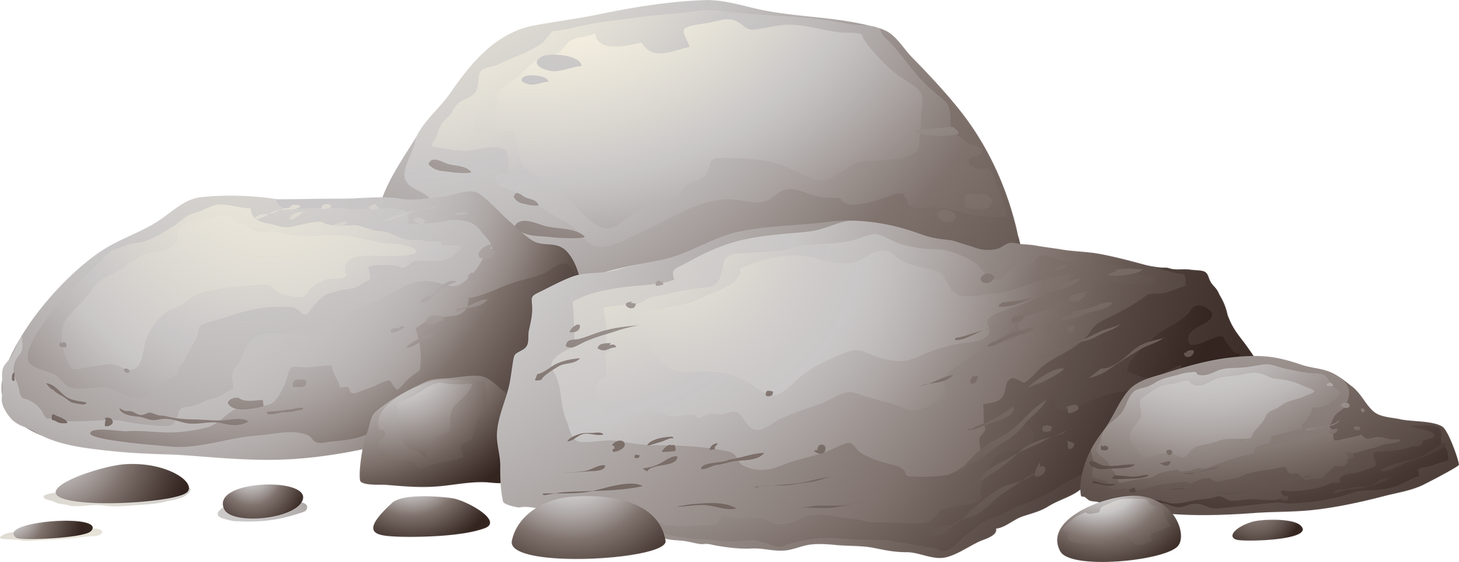
TAITH
AFON

Slide 4
TAITH
AFON

Slide 5
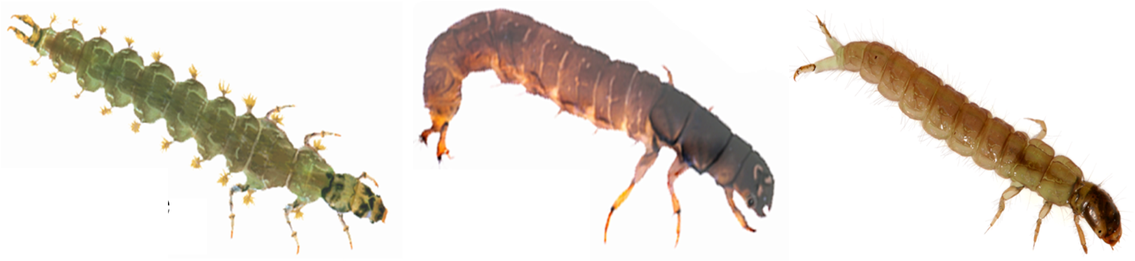
EIN 7 INFERTEBRAT ALLWEDDOL MEWN AFON
TAITH
AFON

Slide 6
BETH MAE’R 7 INFERTEBRATAU HYN YN EDRYCH FEL?
TAITH
AFON
AWGRYM DA:
Bydd cynffonau a choesau yn nodweddion allweddol i’n helpu ni

Slide 7
PRYF Y CERRIG
TAITH
AFON
2 Cynffon hir
3 pâr o goesau
2 teimlydd hir

Slide 8
PRYF ADAIN UWCH A CHORFF GWASTAD
TAITH
AFON
3 cynffon hir
Coesau pwerus, gwastad
Tagellau plu mawr sy’n glynu allan i’r ochor
Pen llydan, gwastad

Slide 9
PRYF ADAIN UWCH A CHORFF GWASTAD
TAITH
AFON
3 cynffon hir
YN DEBYG I?
Coesau pwerus, gwastad
Tagellau plu mawr sy’n glynu allan i’r ochor
Pen llydan, gwastad

Slide 10
OLEWYDDEN
TAITH
AFON
3 cynffon, weithiau mae’r canol yn fyrrach
Weithiau mae ganddyn nhw goesau streipïog
8 tagell sy’n sefyll fynnu ar ei cefn
Coesau cefn hir, tenau
Gwahaniad nodedig rhwng y pen ar corff

Slide 11
GWYBEDYN MAI
TAITH
AFON
Coesau byr, pwerus gyda chrafangau cryf
Tagellau pluog ar draws ei chefnau
Rhannu ceg debyg i ysgithr

Slide 12
PRYF CADYS HEB ORCHUDD
TAITH
AFON
Heb goesau yn yr adran ganol
Dwy gynffon fer gyda bachau bach
Rhannau ceg weladwy
Tagellau bach iawn, prin yn weladwy

Slide 13
PRYF CADYS GYDA GORCHUDD
TAITH
AFON
Coed
Tywod
Cerrig
Cregyn
Deunydd planhigion

Slide 14
BERDYSYN DWR CROYW
TAITH
AFON
Siâp corff crwn
Atodiadau ychwanegol
Nifer o goesau

Slide 15
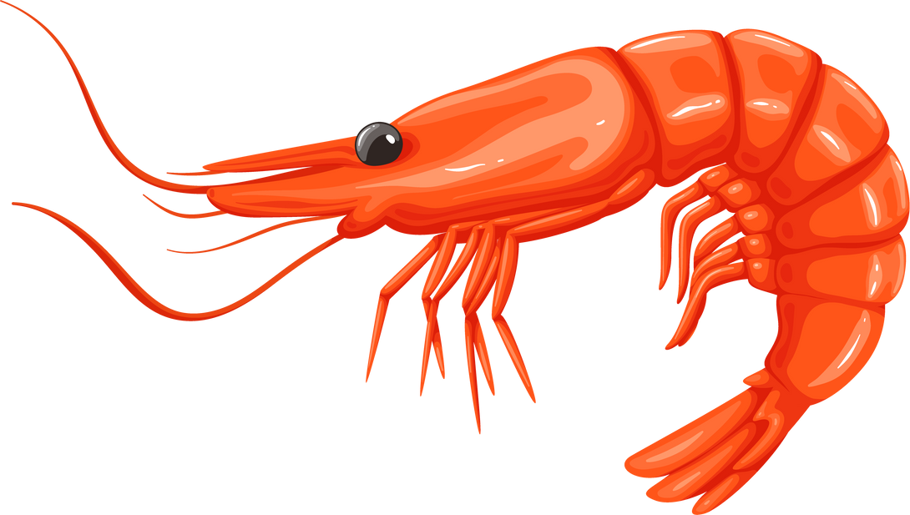
BERDYSYN DWR CROYW
TAITH
AFON
YN DEBYG I?
Siap corff crwn
Atodiadau ychwanegol
Nifer o goesau

Slide 16
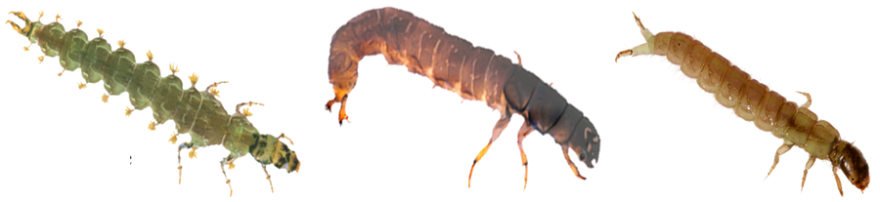
GRADDFA SENSITIFRWYDD LLYGREDD
TAITH
AFON
MWYAF SENSITIF
LLEIAF SENSITIF

Slide 17
DARGANFOD YR INFERTIBRATIAU
TAITH
AFON
  Ble mae infertebratau'r afon yn byw?

Slide 18

DARGANFOD YR INFERTEBRATAU
TAITH
AFON
  Ble mae infertebratau'r afon yn byw?
  O dan y cerrig ar y gwaelod!

Slide 19
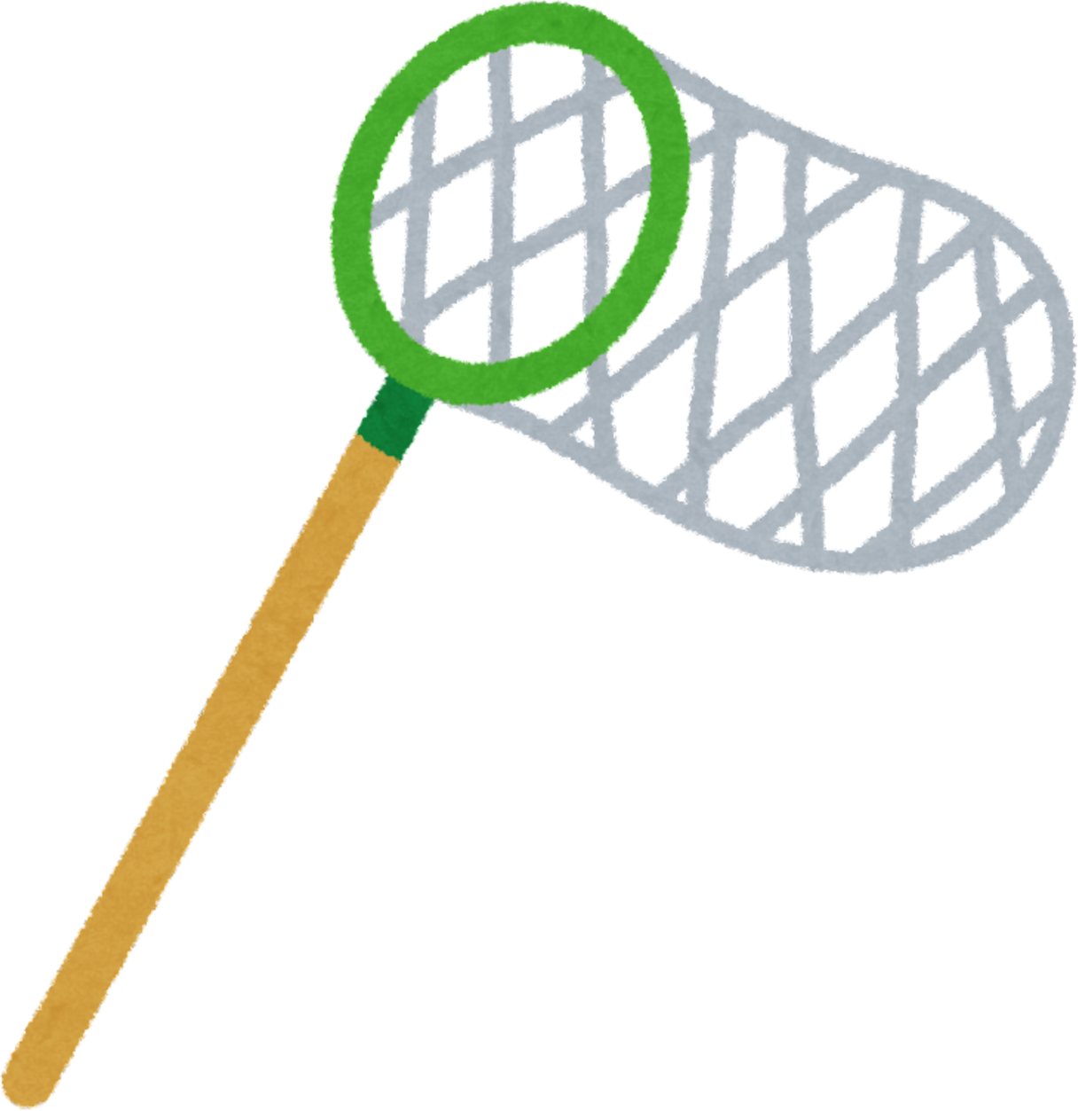
DARGANFOD YR INFERTEBRATAU
TAITH
AFON
1. Sut ydyn ni’n mynd i gael nhw u mewn yn y rhwydau?

Slide 20
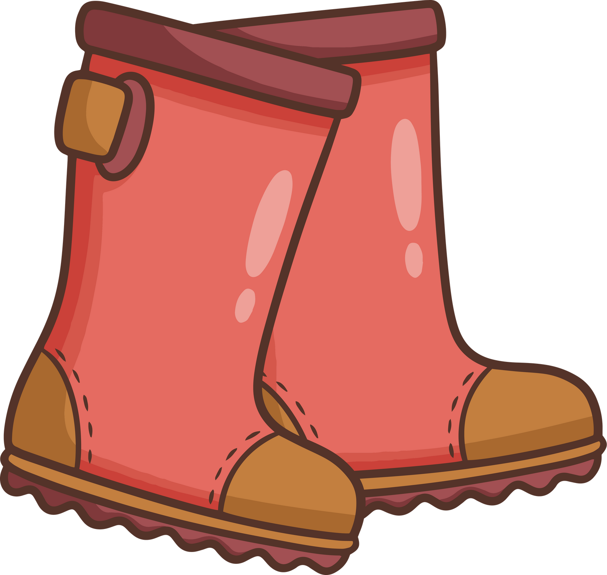
DARGANFOD YR INFERTEBRATAU
TAITH
AFON
Rydym yn mynd i ddefnyddio ein traed i symud y cerrig a’r graean o gwmpas fel bod yr infertebratau’n llifo i lawr yr afon ac i mewn i’r rhwydi.

Slide 21
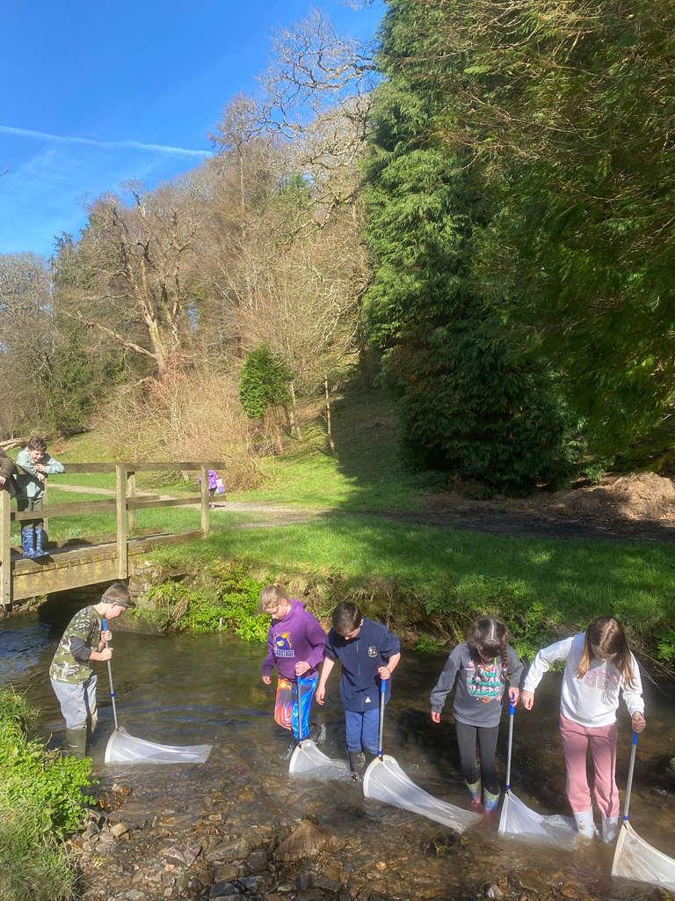
YN YR AFON - PARATOI
TAITH
AFON
Gall bod wrth ymyl afon fod yn amgylchedd peryglus. Felly mae’n bwysig eich bod:
Yn ymwybodol iawn ac yn ofalus o’ch amgylchoedd.
Yn nodi pa mor ddwfn yw’r dŵr cyn mynd i mewn.
Yn dod o hyd i bwynt mynediad diogel, a graddiant gwastad.

Slide 22
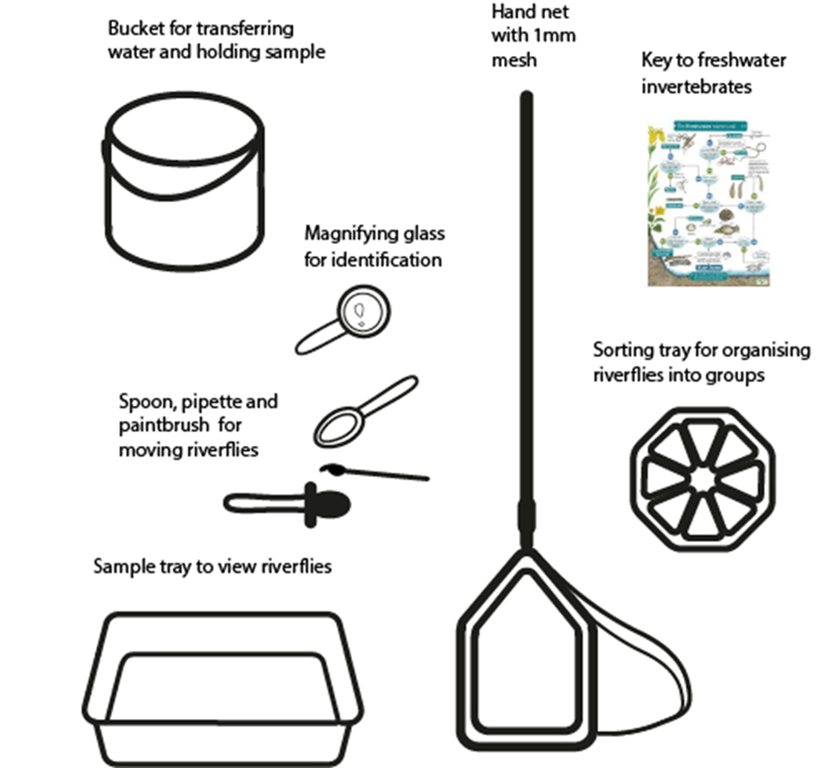
YN YR AFON - PARATOI
TAITH
AFON
Paratowch eich offer ar dir gwastad i ffwrdd o’r afon.
Byddwch angen yr offer hwn arnoch fesul grŵp:
- Bwced (peidiwch ag anghofio rhoi ychydig o dwr afon ynddo cyn i chi gasglu eich sampl – dim gormod o ddŵr!)
- 1 hambwrdd gwastad ac 1 hambwrdd didoli gyda 8 rhan
- 1 llwy, brwsh paent neu bibed coginio fesul person
- Unrhyw ganllawiau adnabyddus

Slide 23
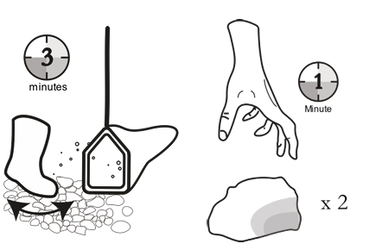
CASGLU EICH SAMPL
TAITH
AFON
  Ewch i mewn i’r afon - dim yn ddyfnach nag hyd eich swrn (neu byddwch yn gwlychu!)
  Rhowch y rhwyd i lawr yr afon wrthoch chi a daliwch yn dynn.
  Safwch yn uniongyrchol o flaen eich rhwyd fel petaech chi’n rhwystro’r fynedfa.
  Pan gewch gyfarwyddiadau pan mae’r amserydd yn dechrau, dechreuwch gloddio twll gyda’ch traed mewn i waelod yr afon, gan symud y rhwyd allan o’r ffordd.

Slide 24
CASGLU EICH SAMPL
TAITH
AFON
  Ewch i mewn i’r afon - dim yn ddyfnach nag hyd eich swrn (neu byddwch yn gwlychu!)
  Rhowch y rhwyd i lawr yr afon wrthoch chi a daliwch yn dynn.
  Safwch yn uniongyrchol o flaen eich rhwyd fel petaech chi’n rhwystro’r fynedfa.
  Pan gewch gyfarwyddiadau pan mae’r amserydd yn dechrau, dechreuwch gloddio twll gyda’ch traed mewn i waelod yr afon, gan symud y rhwyd allan o’r ffordd.
SYNIAD DA:
Peidiwch â chicio’r creigiau a’r cerrig mewn i’r rhwyd!

Slide 25
CASGLU EICH SAMPL
TAITH
AFON
  Unwaith y bydd yr amser ar ben, codwch eich rhwyd ai mynd at fwced eich grŵp.
  Gwagiwch eich rhwyd i’r bwced, bydd angen i chi ddefnyddio’ch dwylo i grafu’r holl chwilod mewn i’r dŵr yn ofalus.
  Gwiriwch ddwywaith fod bob creadur byw wedi dod i ffwrdd o’ch rhwyd, yna golchwch eich rhwyd yn yr afon cyn ei rhoi i’r person nesaf.

Slide 26

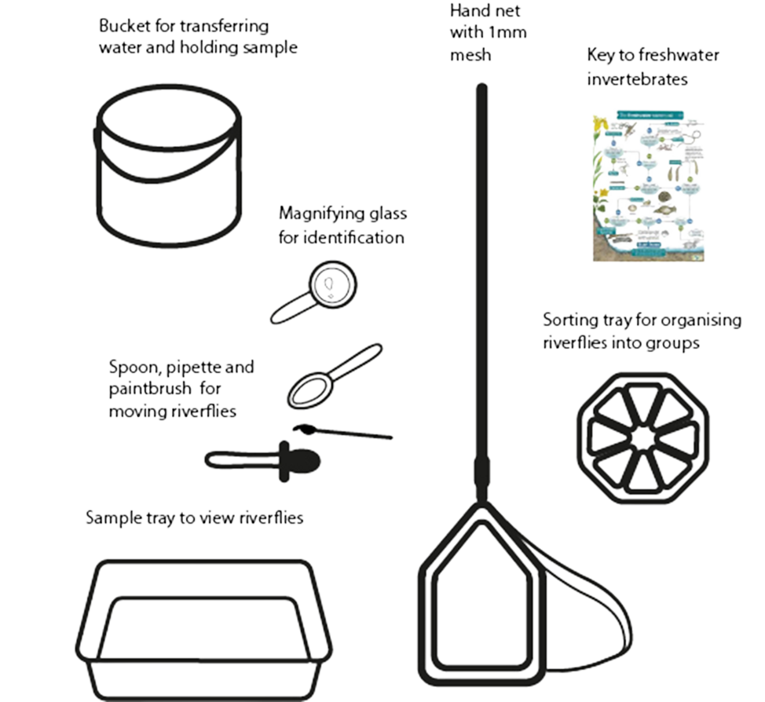
DIDOLI EICH SAMPL
TAITH
AFON
  Ewch a’ch bwcedaid o chwilod at eich hambwrdd. ( Bydd hwn yn drwm felly efallai bydd angen i chi ofyn i oedolyn!)
  Gwagiwch gynnwys eich bwced yn araf ac yn ofalus i mewn i’ch hambwrdd gwastad. Gwnewch yn siŵr nad ydych chi’n llenwi eich hambwrdd yn rhy uchel, neu yn colli eich chwilod ym mhobman.
  Nawr bod gennych eich sampl yn eich hambwrdd, gallwch chi ddefnyddio sgiliau adnabod a dechrau didoli’r chwilod i’r adran gywir yn eich hambwrdd didoli.

Slide 27
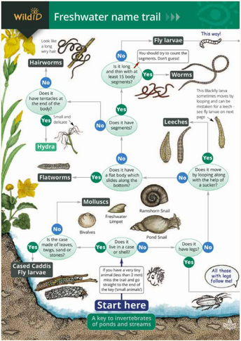
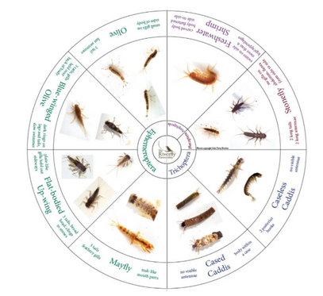
DIDOLI EICH SAMPL
TAITH
AFON
Defnyddiwch eich canllawiau adnabod i’ch helpu i adnabod pa infertebratau sydd gennych.
Defnyddiwch eich brwsh paent a’ch llwyau i drosglwyddo’r chwilod i’r adran gywir.
Peidiwch ag anghofio rhoi dŵr yn eich hambwrdd didoli gan ddefnyddio’ch pibed coginio.

